Slide 1
6. Ročník HMYZ
Přírodopis
Autorem materiálu je Mgr. Jiřina Hamzová,
ZŠ Dobříš, Komenského nám. 35, okres Příbram
Inovace školy – Dobříš, EUpenizeskolam.cz

Slide 2
HMYZ
BROUCI

Slide 3
Znaky hmyzu:
článkované tělo (hlava, hruď, zadeček)
1 pár tykadel
složené oči
ústní ústrojí sací, lízací, kousací, bodavě sací
2 páry křídel
3 páry článkovaných končetin

Slide 4
Znaky brouků
1. pár křídel přeměněný v krovky
ústní ústrojí kousací
vývin:
vajíčko larva kukla dospělec

Slide 5
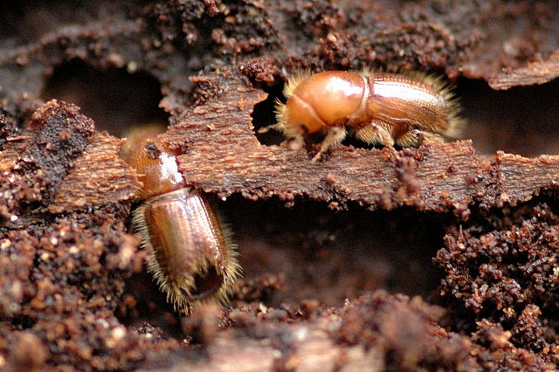
Lýkožrout smrkový
Lýkožrout smrkový - kukly

Slide 6
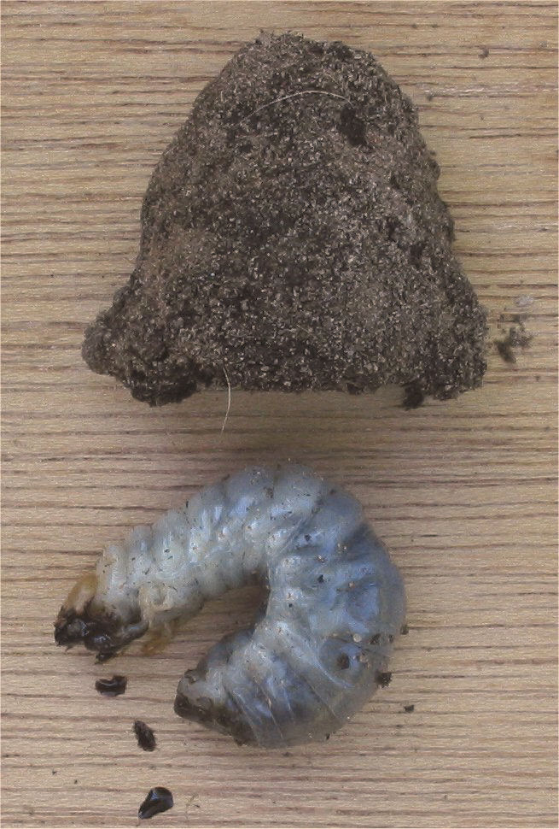
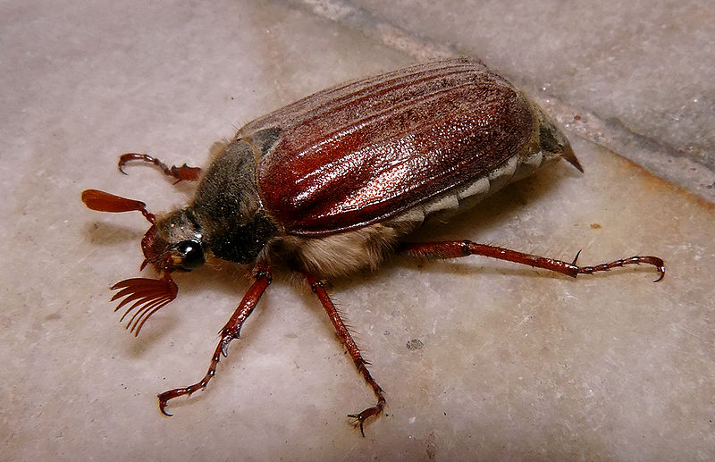
Chroust obecný
Ponrava chrousta obecného

Slide 7
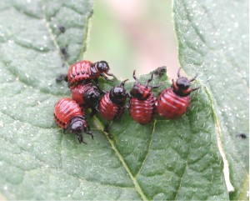
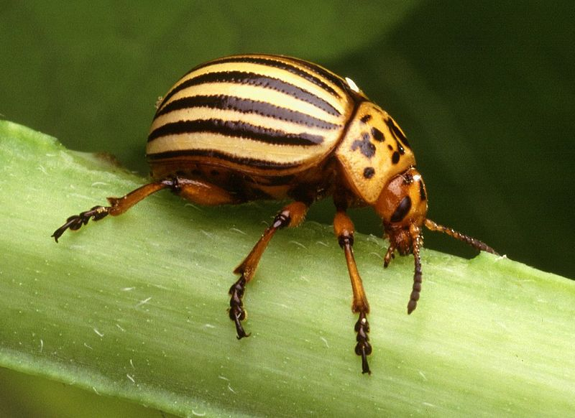
Mandelinka bramborová
Mandelinka bramborová
– mladí jedinci

Slide 8
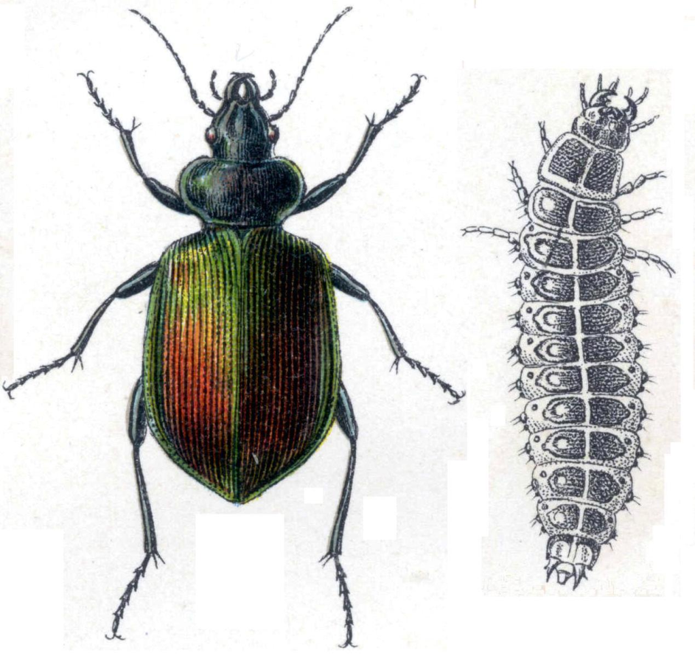
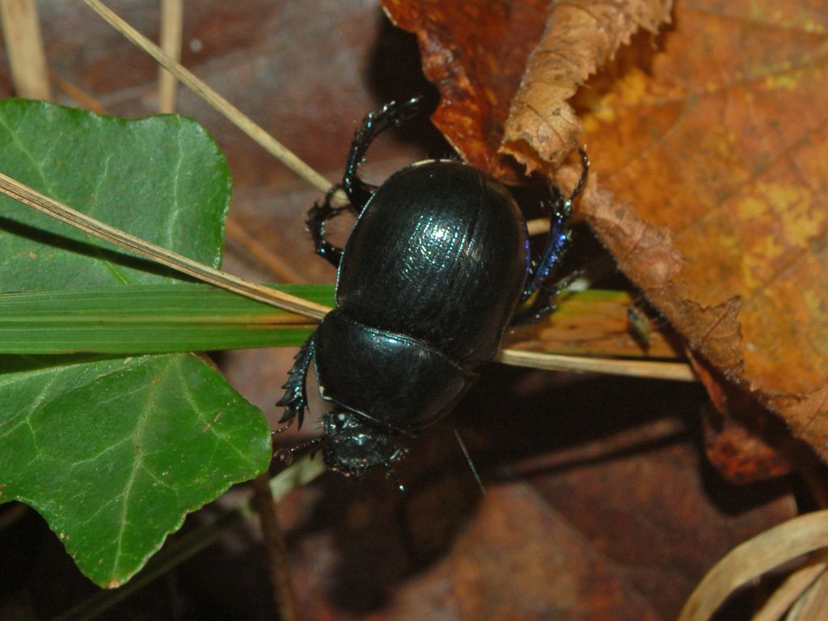
Chrobák lesní
Krajník pižmový

Slide 9
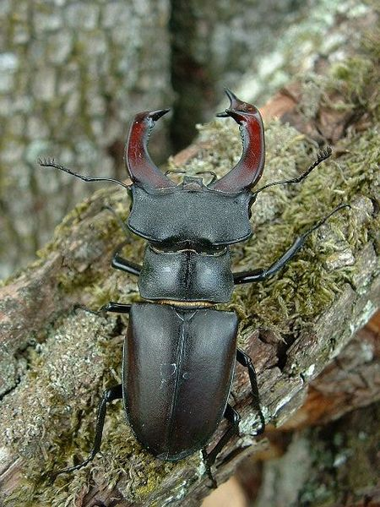
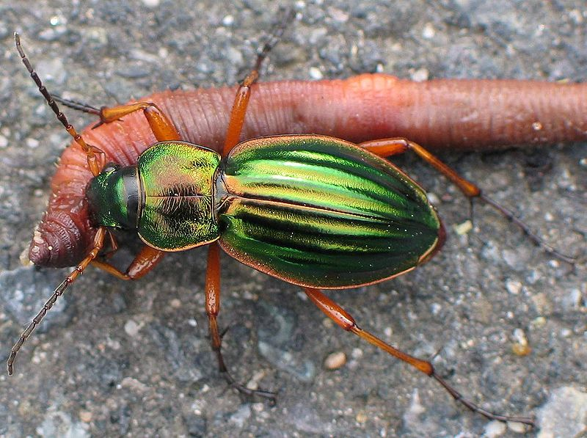
Roháč obecný
Střevlík zlatý

Slide 10
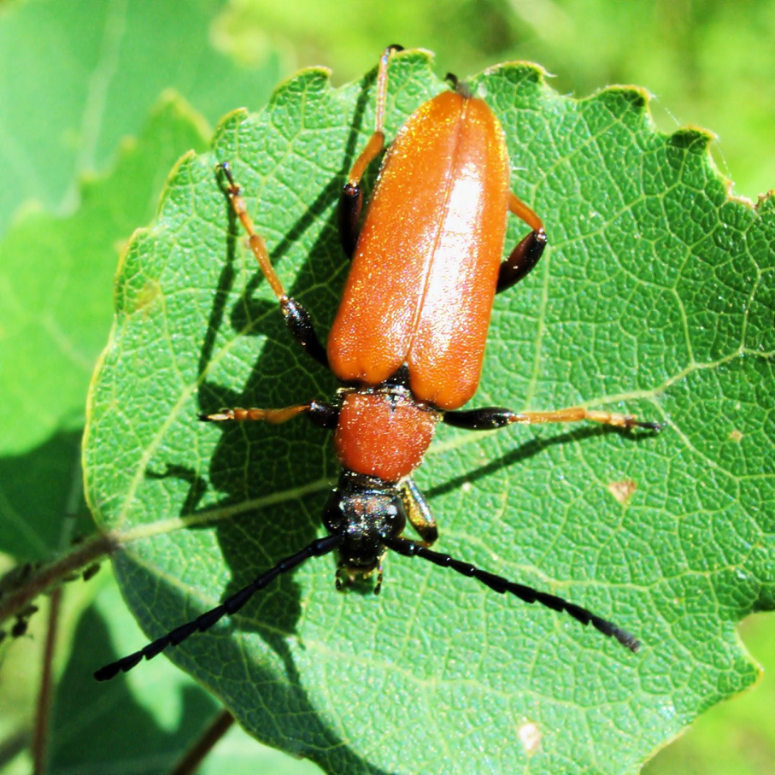
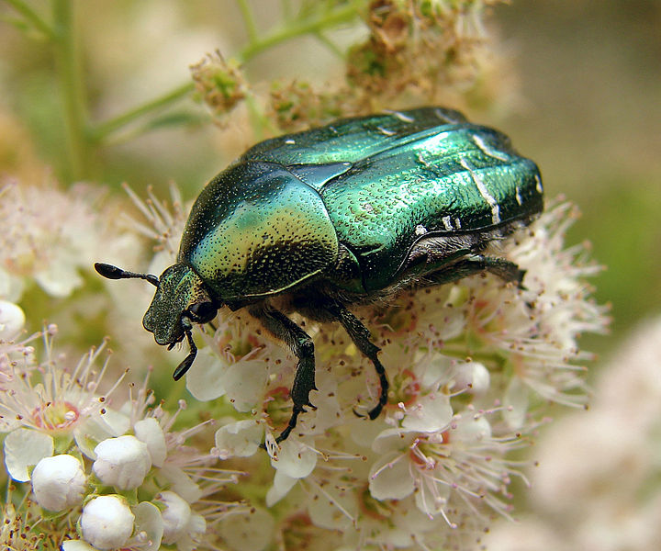
Tesařík obecný
Zlatohlávek zlatý

Slide 11
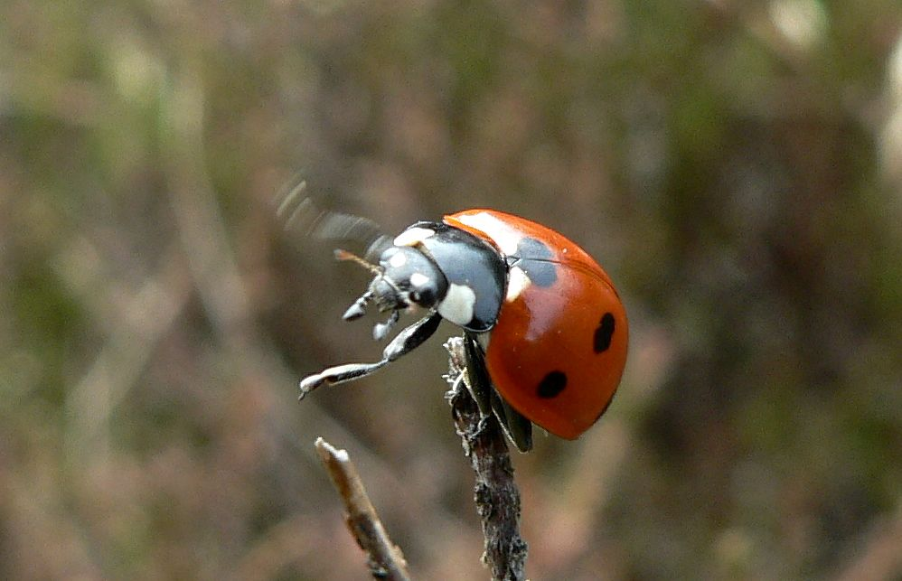
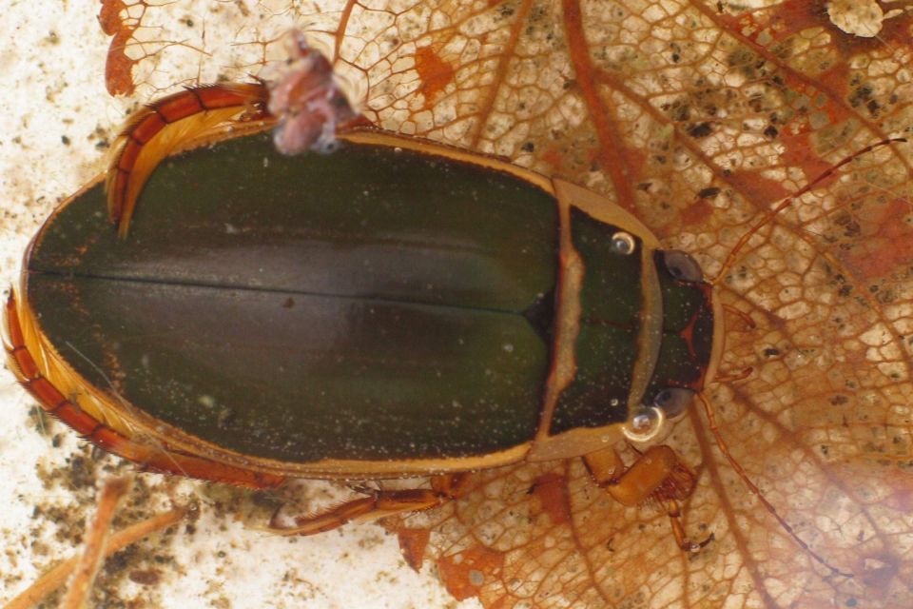
Slunéčko sedmitečné
Potápník vroubený

Slide 12
Co jsme si zapamatovali?
1. Uveď 5 znaků typických pro hmyz.
Hlava, hruď, zadeček, 2 páry křídel, 3 páry článkovaných končetin, ústní ústrojí lízací, 1 pár tykadel
2. Popiš vývin mandelinky bramborové.
Vajíčko, larva, kukla, dospělý jedinec

Slide 13
3. Krovky jsou ………
Přeměněný 1. pár křídel
4. Jmenuj 2 škůdce z řádu brouci.
Lýkožrout smrkový, mandelinka bramborová
5. Slunéčko sedmitečné je biologickým predátorem ………
Mšice

Slide 14
5. Pro tesaříky jsou typická dlouhá ………
Tykadla
6. Chrobák lesní je znám jako ………..
„Hovnivál“
7. Mezi naše největší brouky patří……….
Roháč obecný

Slide 15
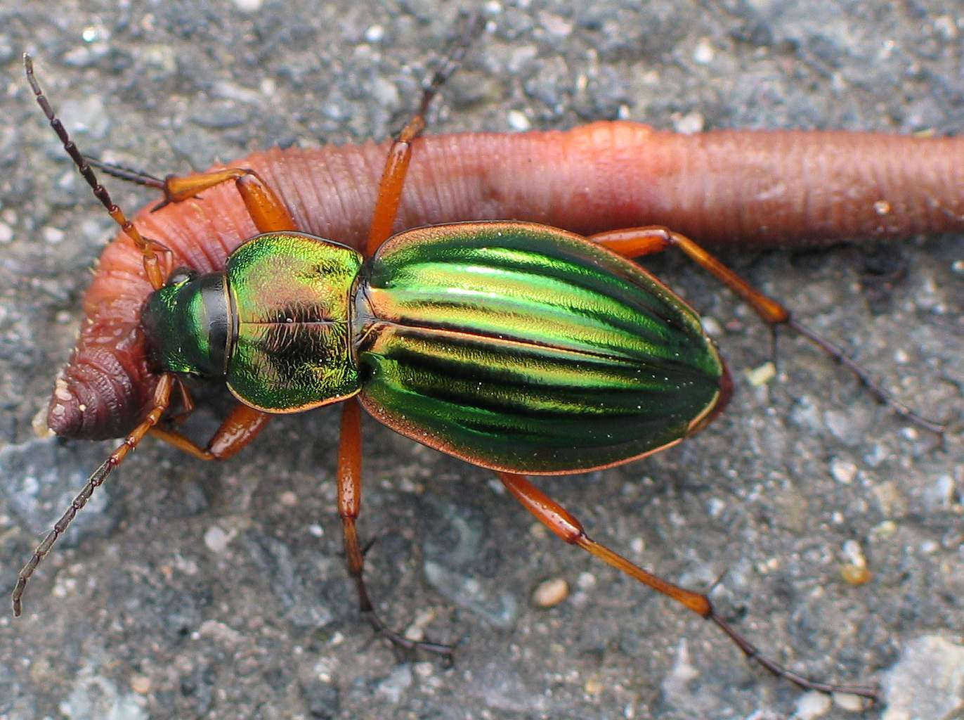
8. Napiš jména těchto brouků
A/
B/

Slide 16
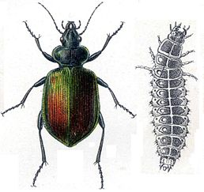
C/
D/

Slide 17
A/ Chroust obecný
B/ Střevlík zlatý
C/ Krajník pižmový
D/ Zlatohlávek zlatý

Slide 18
Zdroje obrázků:
http://upload.wikimedia.org/wikipedia/commons/1/12/Ips.typographus.jpg //James K. Lindsey
http://cs.wikipedia.org/wiki/Soubor:Chroust.jpg //Roman Horník
http://upload.wikimedia.org/wikipedia/commons/3/3b/Engerling_%28Melolontha_melolontha%29.jpg //Roman Horník
http://cs.wikipedia.org/wiki/Soubor:Colorado_potato_beetle.jpg //Scott Bauer
http://cs.wikipedia.org/wiki/Soubor:Potato_beetle_larvae.jpg
http://upload.wikimedia.org/wikipedia/commons/c/c6/Geotrupidae_-_Anoplotrupes_stercorosus.JPG //Hectonichus
http://upload.wikimedia.org/wikipedia/commons/1/1c/Calosoma_sycophanta.JPG
http://cs.wikipedia.org/wiki/Soubor:Lucanus_cervus.jpg // J.F. Gaffard
http://cs.wikipedia.org/wiki/Soubor:Carabus_auratus_with_prey.jpg // Soebe
http://cs.wikipedia.org/wiki/Soubor:XN_Stictoleptura_rubra_00.jpg // Guido Gerding
http://cs.wikipedia.org/wiki/Soubor:Cetonia-aurata.jpg //Chrumps
http://upload.wikimedia.org/wikipedia/commons/7/78/Lady_beetle.jpg // User:Lovecz

